Slide 1
클래스(class)
iOS 프로그래밍기초 6주차(swift 문법 5)

Slide 2
클래스 vs. 객체 vs. 인스턴스
클래스
클래스
int
개
개
객 체
인스턴스
인스턴스
인스턴스
객체
객체
객체
멍멍이
해피
메리
멍멍이
해피
메리
int x
int y
int z
When an object is created by a constructor of the class, the resulting object is called an instance of the class.
클래스로부터 만들어진 객체를 인스턴스라 한다.
https://en.wikipedia.org/wiki/Class_(computer_programming)

Slide 3
객체지향 용어 비교
이론 | 설명 분석,설계 | Swift | JAVA C#, | C++ | Objective-C
데이터 Data | 속성 Attribute | 프로퍼티 Property | 필드 Field | 멤버변수/자료 멤버 Member variable Data member | Instance variable
조작 Operation | 행위 Behavior | 메소드 Method | 메소드 Method | 멤버함수 Member function | 메소드 Method
자동차
문
특성
멤버변수
(Member Variable)
Property
핸
들
바
퀴
의
자
움직인다
행위
멤버함수
(Member Function)
Method
정차한다
감속한다

Slide 4
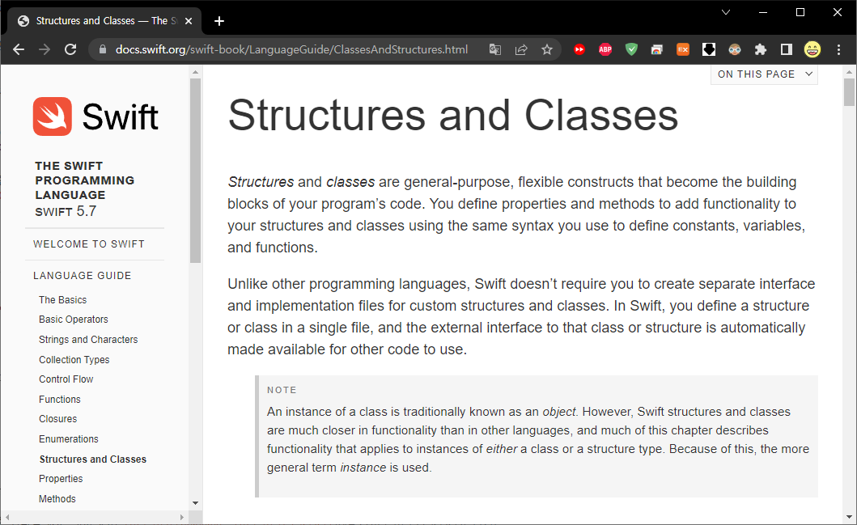
Structures and Classes
https://docs.swift.org/swift-book/LanguageGuide/ClassesAndStructures.html

Slide 5
객체 인스턴스
인스턴스(instance)
실제로 메모리에 할당된 객체(object)
https://en.wikipedia.org/wiki/Instance_(computer_science)
In object-oriented programming (OOP), an instance is a concrete(실체가 있는) occurrence of any object, existing usually during the runtime of a computer program. Formally, "instance" is synonymous with "object" as they are each a particular value (realization), and these may be called an instance object; "instance" emphasizes the distinct identity(분명한 정체성) of the object.
소프트웨어 애플리케이션을 개발하는 데 사용되는, 쉽게 사용할 수 있으며 재사용할 수 있는 기능을 가진 모듈
객체의 구성
데이터 변수(data variable) or 속성(property)
함수 or 메서드(method)

Slide 6
클래스란 무엇인가?
청사진이나 설계도가 건물이 완성된 후의 모습을 나타내고 있는 것처럼 클래스(class)는 객체가 생성되었을 때 어떠한 모습을 보일 것인지를 정의
int x;
Student han; //C++
클래스 인스턴스;

Slide 7
Swift 클래스 선언하기
클래스의 기본 구조는 다음과 같다.
class 새로운 클래스 이름 : 부모 클래스 {
// 프로퍼티
// 인스턴스 메서드
// 타입(type) 메서드(클래스 메서드)
}
“프로퍼티” 부분은 클래스 내에 포함되는 변수(var)와 상수(let)를 정의한다.
“인스턴스 메서드”는 객체가 호출하는 메서드를 정의한다.
“타입 메서드”는 클래스가 호출하는 메서드를 정의한다.

Slide 8
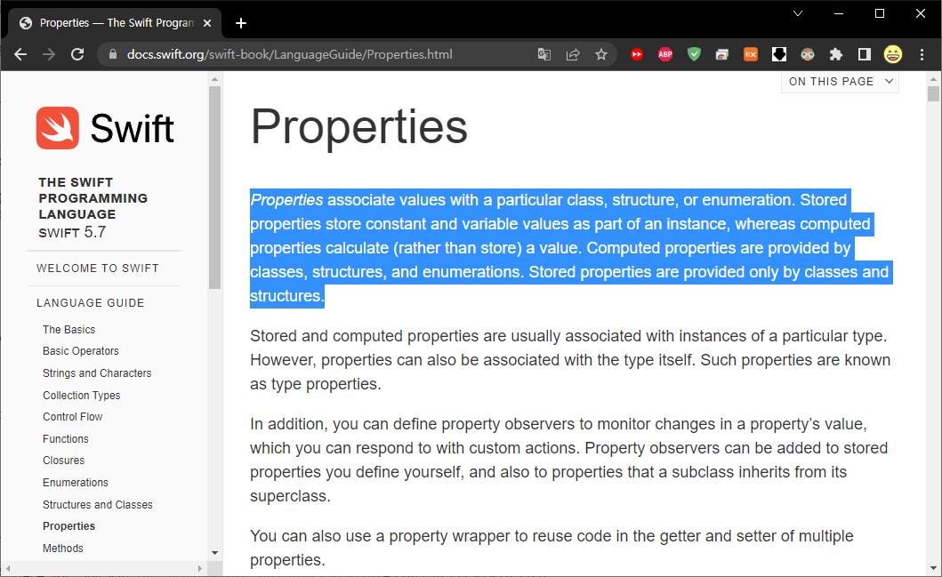
프로퍼티(property)
https://docs.swift.org/swift-book/LanguageGuide/Properties.html

Slide 9
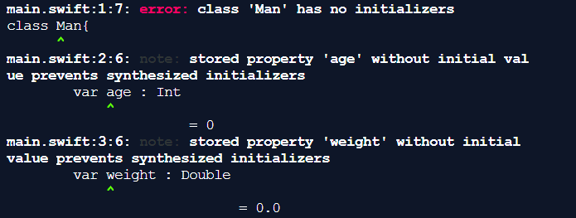
클래스에 저장 프로퍼티(stored property) 추가하기
프로퍼티는
초기값이 있거나
init을 이용해서 초기화하거나
옵셔널 변수(상수)로 선언(자동으로 nil로 초기화)
property는 저장 프로퍼티(stored property)과 계산 프로퍼티(computed property)
age, weight는 stored property
class Man{
var age : Int
var weight : Double
} //오류

Slide 10
프로퍼티는 초기값이 있거나 옵셔널 변수(상수)로 선언
class Man{
var age : Int = 1 //stored property는 초기값이 있어야 함
var weight : Double = 3.5
}
class Man{
var age : Int? //stored property는 초기값이 있어야 함, nil
var weight : Double!
}

Slide 11
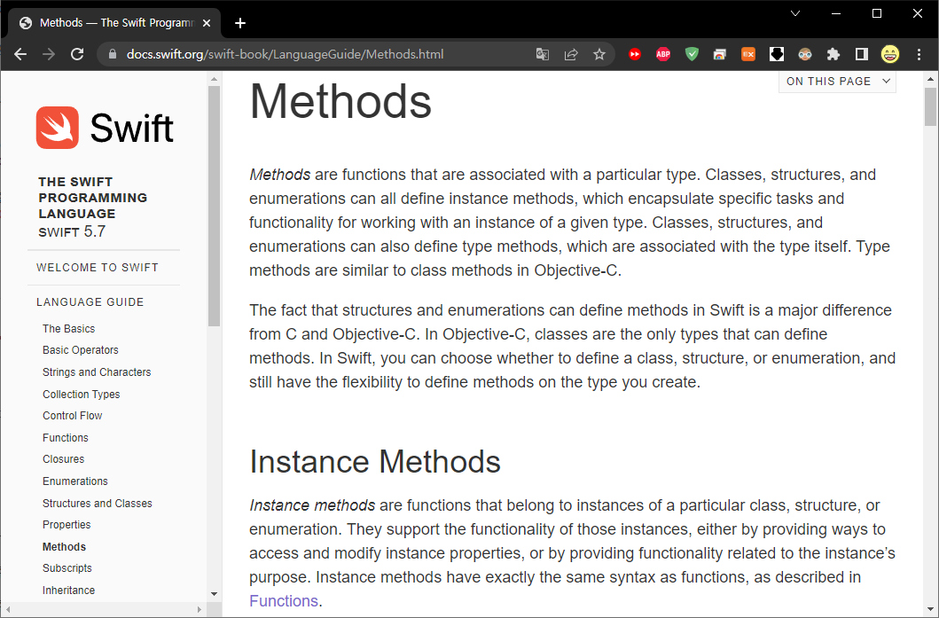
Method
https://docs.swift.org/swift-book/LanguageGuide/Methods.html

Slide 12
메서드 정의
인스턴스(instance) 메서드, 클래스 또는 타입(class or type)메서드
인스턴스 메서드는 인스턴스에서 동작
class Man{
var age : Int = 1
var weight : Double = 3.5
func display(){ //인스턴스 메서드
print("나이=\(age), 몸무게=\(weight)")
}
}

Slide 13
인스턴스 만들고 메서드와 프로퍼티 접근
var x : Int
var kim : Man
오류, variable 'kim' used before being initialized
var age: Int = 0
var 변수명: 자료형 = 초기값
var 인스턴스명 : 클래스명 = 클래스명()
var 인스턴스명 = 클래스명()
클래스명 다음의 괄호는 눈에 보이지 않는 default initializer를 나타냄
var Kim : Man = Man() //:Man은 생략 가능
var Kim = Man()
인스턴스.프로퍼티
kim.age
인스턴스.인스턴스메서드
kim.display()
class Man{
var age : Int = 1
var weight : Double = 3.5
func display(){
print("나이=\(age), 몸무게=\(weight)")
}
}
var kim : Man = Man()
kim.display() //인스턴스 메서드는 인스턴스가 호출
print(kim.age)

Slide 14
클래스(class or type) 메서드
클래스명.클래스메서드()
타입 메서드 또는 클래스 메서드는 클래스 레벨에서 동작
타입 메서드는 인스턴스 메서드와 동일한 방법으로 선언하지만 class 나 static 키워드를 앞에 붙여서 선언
class키워드로 만든 클래스 메서드는 자식 클래스에서 override가능 함
class Man{
var age : Int = 1
var weight : Double = 3.5
func display(){
print("나이=\(age), 몸무게=\(weight)")
}
class func cM(){
print("cM은 클래스 메서드입니다.")
}
static func scM(){
print("scM은 클래스 메서드(static)")
}
}
var kim : Man = Man()
kim.display() //인스턴스 메서드는 인스턴스가 호출
Man.cM() //클래스 메서드는 클래스가 호출
Man.scM() //클래스 메서드는 클래스가 호출

Slide 15
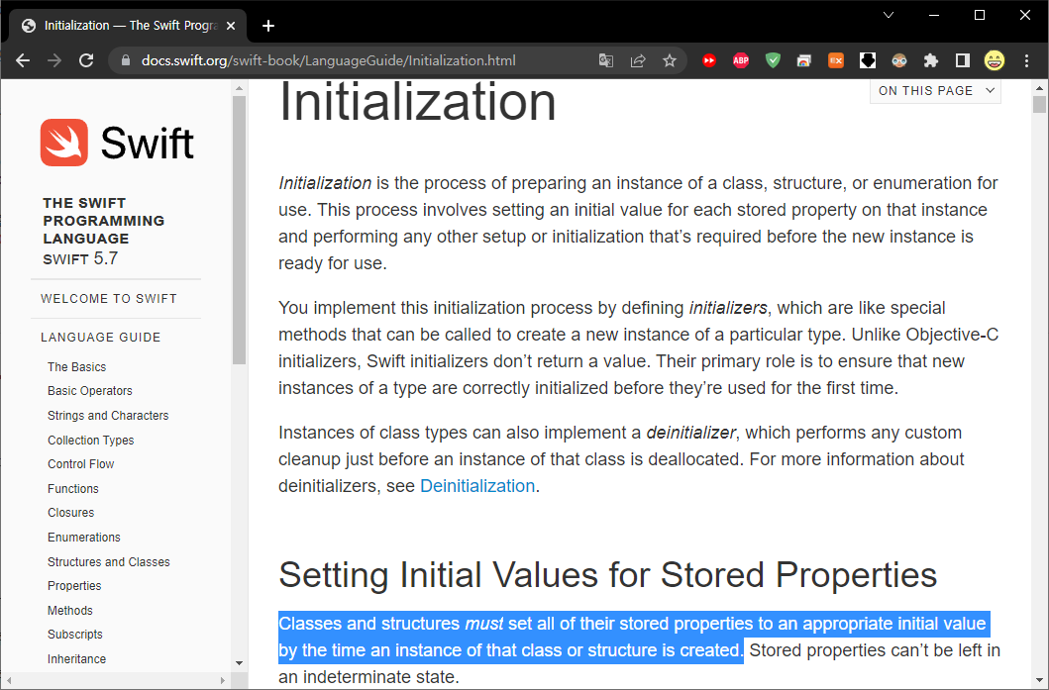
Initialization
https://docs.swift.org/swift-book/LanguageGuide/Initialization.html
프로퍼티는
초기값이 있거나
init을 이용해서 초기화하거나
옵셔널 변수(상수)로 선언(자동으로 nil로 초기화)

Slide 16
인스턴스 초기화하기 : init()
과제:
초기값 1과 3.5는 생략할 수 있나?
클래스, 구조체, 열거형(enum) 인스턴스가 생성되는 시점에서 해야 할 초기화 작업
인스턴스가 만들어지면서 자동 호출됨
init 메서드(생성자)
init() {
}
designated initializer
모든 프로퍼티(age, weight)를 다 초기화시키는 생성자
init()을 하나라도 직접 만들면 기본적으로 만들어지는 눈에 안보이는 default initializer는 사라짐
소멸자
인스턴스가 사라질 때 자동 호출
deinit{}
class Man{
var age : Int = 1
var weight : Double = 3.5
func display(){
print("나이=\(age), 몸무게=\(weight)")
}
init(yourAge: Int, yourWeight : Double){
age = yourAge
weight = yourWeight
} //designated initializer
}
//var kim : Man = Man() //오류
//init()을 하나라도 직접 만들면 default initializer는 사라짐
var kim : Man = Man(yourAge:10, yourWeight:20.5)
kim.display()

Slide 17
인스턴스 만들 때 클래스명 다음 괄호의 의미: init() 호출
class Man{
var age : Int = 1
var weight : Double = 3.5
func display(){
print("나이=\(age), 몸무게=\(weight)")
}
init(yourAge: Int, yourWeight : Double){
age = yourAge
weight = yourWeight
} //designated initializer
}
//var kim : Man = Man() //init()호출 : 오류
var kim : Man = Man(yourAge:10, yourWeight:20.5)
//init(yourAge: Int, yourWeight : Double)호출
kim.display()

Slide 18
self
현재 클래스 내 메서드나 프로퍼티를 가리킬 때 메서드나 프로퍼티 앞에 self.을 붙임
아래 소스에서는 self를 붙이거나 생략해도 됨
옆의 소스에서는 매개변수와 구분하기 위해 반드시 써야함
class Man{
var age : Int = 1
var weight : Double = 3.5
init(yourAge: Int, yourWeight : Double){
age = yourAge //self.age = yourAge
weight = yourWeight
}
}
class Man{
var age : Int = 1
var weight : Double = 3.5
func display(){
print("나이=\(age), 몸무게=\(weight)")
}
init(age: Int, weight : Double){
self.age = age //프로퍼티 = 매개변수
self.weight = weight
}
}
var kim : Man = Man(age:10, weight:20.5)
kim.display()

Slide 19
stored property와 computed property
computed property(계산 프로퍼티)는 property가 설정되거나 검색되는 시점에서 계산 또는 파생된 값
계산 프로퍼티 내에는
값을 리턴하는 게터(getter) 메서드
값을 대입하는 세터(setter) 메서드
manAge는 계산 프로퍼티로 저장 프로퍼티 age의 값에서 1을 뺀 값으로 하겠다는 것임
class Man{
var age : Int = 1 // stored property
var weight : Double = 3.5 // stored property
var manAge : Int{ //메서드 같지만 computed property임
get{
return age-1
}
}
func display(){
print("나이=\(age), 몸무게=\(weight)")
}
init(age: Int, weight : Double){
self.age = age
self.weight = weight
}
}
var kim : Man = Man(age:10, weight:20.5)
kim.display()
print(kim.manAge)

Slide 20
computed property의 getter
manAge는 계산 프로퍼티로 저장 프로퍼티 age의 값에서 1을 뺀 값으로 하겠다.
setter가 없으면 get{ }는 생략할 수 있으며 변경하지 않더라도 var로 선언해야 함
class Man{
var age : Int = 1
var weight : Double = 3.5
var manAge : Int{ //메서드 같지만 계산 프로퍼티임
//get{
return age-1
// }
}
func display(){
print("나이=\(age), 몸무게=\(weight)")
}
init(age: Int, weight : Double){
self.age = age
self.weight = weight
}
}
var kim : Man = Man(age:10, weight:20.5)
kim.display()
print(kim.manAge)
var manAge : Int{
return age-1
}

Slide 21
computed property의 setter
setter가 있으면 get{ }는 생략할 수 없음
매개변수명은 newValue가 기본
set(newValue){
age = newValue + 1
}
Shorthand Setter Declaration
setter의 매개변수명이 newValue인 경우에만 이렇게 “(newValue)” 생략 가능
set{
age = newValue + 1
}
class Man{
var age : Int = 1
var weight : Double = 3.5
var manAge : Int{
get{
return age-1
}
set(USAAge){
age = USAAge + 1
}
}
func display(){
print("나이=\(age), 몸무게=\(weight)")
}
init(age: Int, weight : Double){
self.age = age
self.weight = weight
}
}
var kim : Man = Man(age:10, weight:20.5)
kim.display()
print(kim.manAge) //9, getter호출
print(kim.age) //10
kim.manAge = 3 //setter호출
print(kim.age) //4

Slide 22
computed property의 getter와 setter
getter와 setter를 갖는 computed property manAge
class Man{
var age : Int = 1
var weight : Double = 3.5
var manAge : Int{
get{ return age-1 }
set{ age = newValue + 1 }
}
func display(){
print("나이=\(age), 몸무게=\(weight)")
}
init(age: Int, weight : Double){
self.age = age
self.weight = weight
}
}
var kim : Man = Man(age:10, weight:20.5)
kim.display()
print(kim.manAge) //9, getter호출
print(kim.age) //10
kim.manAge = 3 //setter호출
print(kim.age) //4

Slide 23
method overloading : 생성자 중첩
method overloading
https://en.wikipedia.org/wiki/Function_overloading
매개변수의 개수와 자료형이 다른 같은 이름의 함수를 여러 개 정의
매개변수가 다른 두 생성자를 통해 두가지 방법으로 인스턴스를 만들 수 있음
class Man{
var age : Int = 1
var weight : Double = 3.5
func display(){
print("나이=\(age), 몸무게=\(weight)")
}
init(age: Int, weight : Double){ //1
self.age = age
self.weight = weight
}
init(age: Int){ //2
self.age = age
}
}
var kim : Man = Man(age:10, weight:20.5) //1
var kim1 : Man = Man(age:10) //2
//var kim2 : Man = Man()
//init가 없다면 인스턴스 만드는 방법
kim.display()
kim1.display()

Slide 24
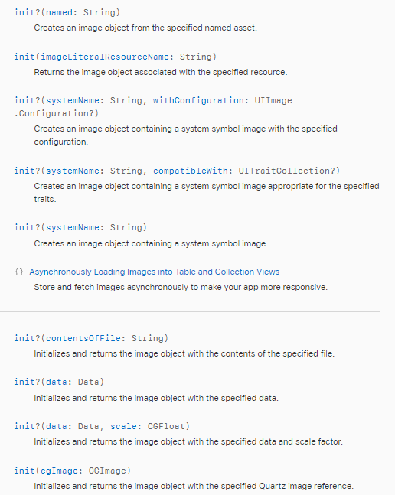
UIImage클래스의 init()함수 overloading
https://developer.apple.com/documentation/uikit/uiimage
앱에서 이미지 데이터를 관리하는 클래스인 UIImage는 15개의 init()가 overloading되어 있음
let myImage: UIImage = UIImage(named: "apple.png")!
var aNewUIImage = UIImage(CGImage: imageRef)
1. Loading and Caching Images
init?(named: String, in: Bundle?, compatibleWith: UITraitCollection?)
init?(named: String)
init(imageLiteralResourceName: String)
2. Creating and Initializing Image Objects
init?(contentsOfFile: String)
init?(data: Data)
init?(data: Data, scale: CGFloat)
init(cgImage: CGImage)
init(cgImage: CGImage, scale: CGFloat, orientation: UIImage.Orientation)
init(ciImage: CIImage, scale: CGFloat, orientation: UIImage.Orientation)

Slide 25
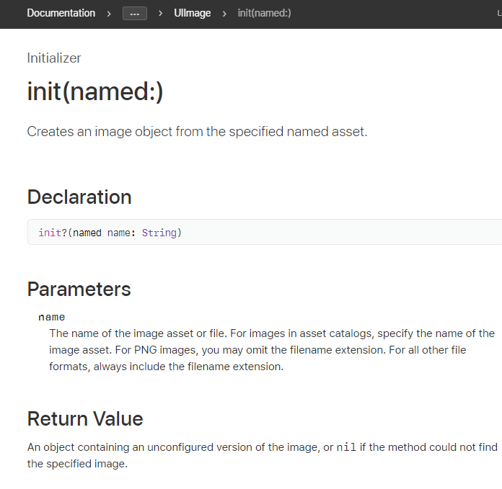
Failable Initializers(실패 가능한 생성자: init?)
let myImage: UIImage = UIImage(named: "apple.png")! //느낌표가 왜 있지?
apple.png파일이 없으면 인스턴스를 만들 수 없고 nil
nil값도 저장할 수 있으려면 init다음에 “?”를 하며 옵셔널 값이 리턴됨
init?(named name: String) // Failable Initializers
init?로 만든 인스턴스는 옵셔널형으로 만들어져서, 사용하려면 옵셔널을 언래핑해야 해서 위의 예제에서 제일 마지막에 “!”가 있음

Slide 26
failable initializer(실패 가능한 생성자: init? init!)
init다음에 “?”나 “!” 하며 옵셔널 값이 리턴됨
오류 상황에 nil을 리턴하는 조건문이 있음
return nil
init?
init!

Slide 27
failable initializer가 있는 클래스의 인스턴스 생성
오류
error: value of optional type ＇Man?＇ must be unwrapped to a value of type ＇Man＇
var kim : Man = Man(age:10, weight:20.5)
class Man{
var age : Int
var weight : Double
func display(){
print("나이=\(age), 몸무게=\(weight)")
}
init?(age: Int, weight : Double){
if age <= 0 {
return nil
}
else {
self.age = age
}
self.weight = weight
} // failable initializer
}
var kim : Man = Man(age:10, weight:20.5)
kim.display()
var lee : Man = Man(age:0, weight:3.5)
lee.display()

Slide 28
failable initialize가 있는 클래스의 인스턴스 생성
class Man{
var age : Int
var weight : Double
func display(){
print("나이=\(age), 몸무게=\(weight)")
}
init?(age: Int, weight : Double){
if age <= 0 {
return nil
}
else {
self.age = age
}
self.weight = weight
}
}
var kim : Man? = Man(age:1, weight:3.5)
//1-1.옵셔널 형으로 선언
if let kim1 = kim { //1-2.옵셔널 바인딩
kim1.display()
}
//2.인스턴스 생성과 동시에 옵셔널 바인딩
if let kim2 = Man(age:2, weight:5.5) {
kim2.display()
}
//3.인스턴스 생성하면서 바로 강제 언래핑
var kim3 : Man = Man(age:3, weight:7.5)!
kim3.display()
//4.옵셔널 인스턴스를 사용시 강제 언래핑
var kim4 : Man? = Man(age:4, weight:10.5)
kim4!.display()

Slide 29
failable initialize가 nil반환
class Man{
var age : Int
var weight : Double
func display(){
print("나이=\(age), 몸무게=\(weight)")
}
init?(age: Int, weight : Double){
if age <= 0 {
return nil
}
else {
self.age = age
}
self.weight = weight
}
}
var kim : Man? = Man(age:-1, weight:3.5) //옵셔널 형으로 선언
if let kim1 = kim { //옵셔널 바인딩
kim1.display()
}
//인스턴스 생성과 동시에 옵셔널 바인딩
if let kim2 = Man(age:0, weight:5.5) {
kim2.display()
}
//인스턴스 생성하면서 바로 강제 언래핑
//crash!!
//강제 언래핑하는 방법은 위험함
var kim3 : Man = Man(age:0, weight:7.5)!
kim3.display()

Slide 30
과제 : 나이와 몸무게가 음수이면 nil을 반환하는 failable initialize 구현
class Man{
var age : Int
var weight : Double
func display(){
print("나이=\(age), 몸무게=\(weight)")
}
init?(age: Int, weight : Double){
if age <= 0 {
return nil
}
else {
self.age = age
}
self.weight = weight
}
}
var kim : Man? = Man(age:-1, weight:3.5) //옵셔널 형으로 선언
if let kim1 = kim { //옵셔널 바인딩
kim1.display()
}
//인스턴스 생성과 동시에 옵셔널 바인딩
if let kim2 = Man(age:1, weight:5.5) {
kim2.display()
}
//인스턴스 생성하면서 바로 강제 언래핑
//crash!!
//강제 언래핑하는 방법은 위험함
var kim3 : Man = Man(age:0, weight:7.5)!
kim3.display()

Slide 31
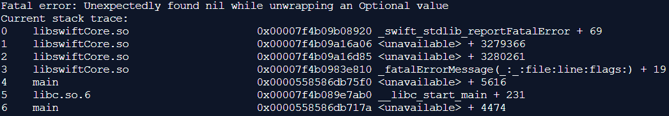
crash시 발생하는 오류와 .so파일
.so 나 .dylib
shared object
shared library
윈도우의 dll
동적 링크 라이브러리(프로그램 실행 시 필요할 때 연결)
.a
archive library
정적 링크 라이브러리
컴파일 시 포함됨

Slide 32
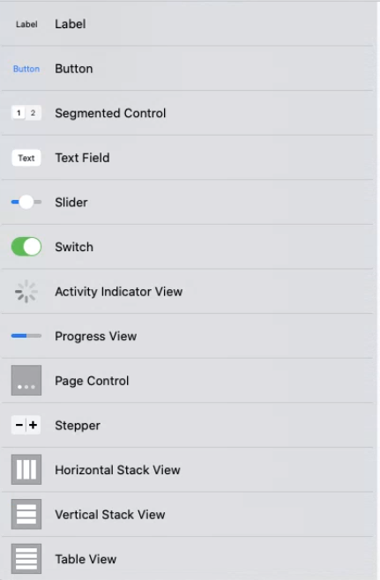
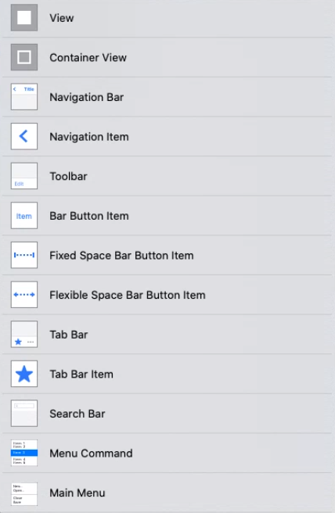
iOS UIKit component

Slide 33
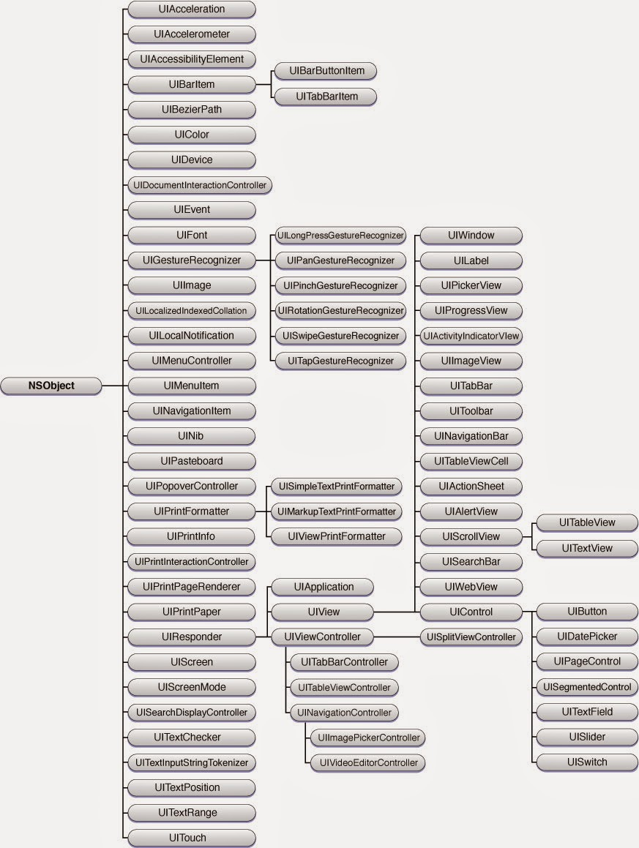
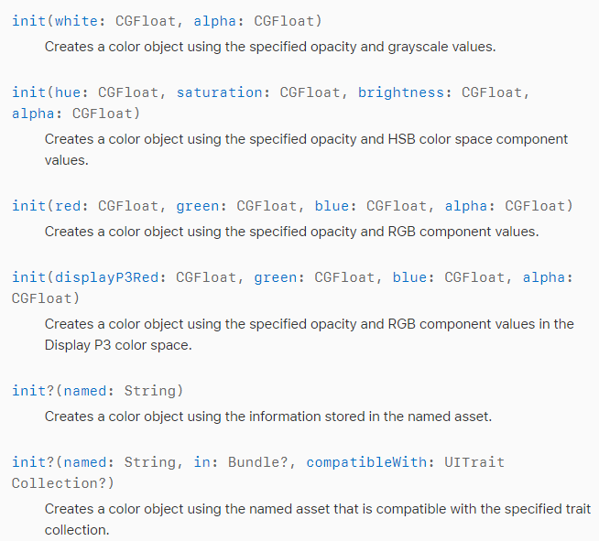
iOS UIKit class hierarchy에서 init() 찾아 간단 사용 예
과제(매우 중요. 틀리면 감점)
다음 그림에서 하나의 클래스를 선정하여 init()메서드의 overloading, failable initializer등에 대해 설명하시오.
해당 클래스의 인스턴스를 2가지 이상의 방법으로 만들어 보시오.
https://developer.apple.com/documentation/uikit/uicolor
let myColor : UIColor = UIColor(white: 0.5, alpha: 1.0)
let x = UIColor(red: 1, green: 165/255, blue: 0, alpha: 1)

Slide 34
클래스(class) 상속

Slide 35
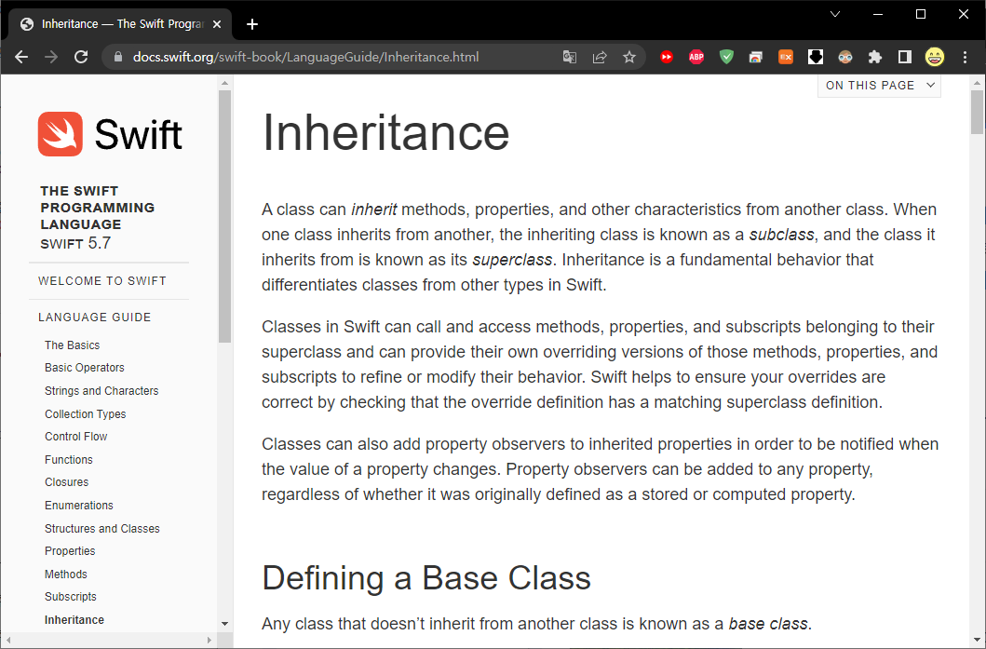
Inheritance
https://docs.swift.org/swift-book/LanguageGuide/Inheritance.html

Slide 36
superclass와 subclass
기본
(
Base)
클래스
superclass
부모 class
파생
(
Derived
)
클래스
subclass
자식 class
class ViewController: UIViewController {}

Slide 37
부모 클래스와 자식 클래스
상속된 클래스는 부모 클래스의 모든 기능을 상속받으며, 자신만의 기능을 추가
상속받은 클래스들을 하위 클래스(subclass) 또는 자식 클래스(child class)
하위 클래스가 상속받은 클래스는 부모 클래스(parent class) 또는 상위 클래스(super class)
단일 상속 (single inheritance)
Swift에서 하위 클래스는 단 하나의 부모 클래스만 상속받을 수 있음
기본
(
Base)
클래스
superclass
부모 class
파생
(
Derived
)
클래스
subclass
자식 class

Slide 38
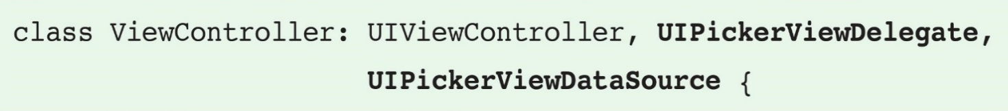
스위프트 상속
class 자식:부모 {
}
부모 클래스는 하나만 가능
콜론 다음이 여러 개이면 나머지는 프로토콜
class 클래스명:부모명, 프로토콜명{}
부모가 있으면 부모 다음에 표기
class 클래스명:부모명, 프로토콜명1,프로토콜명2 {}
class 클래스명:프로토콜명{}
부모가 없으면 바로 표기 가능
class 클래스명:프로토콜명1, 프로토콜명2{}
상속은 클래스만 가능
클래스, 구조체(struct), 열거형(enum), extension에 프로토콜을 채택(adopt)할 수 있다.

Slide 39
상속 : 부모가 가진 것을 물려받아요.
class Man{
var age : Int = 1
var weight : Double = 3.5
func display(){
print("나이=\(age), 몸무게=\(weight)")
}
init(age: Int, weight : Double){
self.age = age
self.weight = weight
}
}
class Student : Man {
//비어있지만 Man의 모든 것을 가지고 있음
}
var kim : Man = Man(age:10, weight:20.5)
kim.display()
var lee : Student = Student(age:20,weight:65.2)
lee.display()
print(lee.age)

Slide 40
super : 부모 메서드 호출 시 사용
class Man{
var age : Int
var weight : Double
func display(){
print("나이=\(age), 몸무게=\(weight)")
}
init(age: Int, weight : Double){
self.age = age
self.weight = weight
}
}
class Student : Man {
var name : String
func displayS() {
print("이름=\(name), 나이=\(age), 몸무게=\(weight)")
}
init(age: Int, weight : Double, name : String){
self.name = name
super.init(age:age, weight:weight) //과제: 이 줄을 안쓰면?
}//error:'super.init' isn't called on all paths before returning from initializer
}
var lee : Student = Student(age:20,weight:65.2,name:"홍길동")
lee.displayS()
lee.display()
init(age1: Int, weight1 : Double, name : String){
super.init(age:age1, weight:weight1)
self.name = name
}
}
var lee : Student = Student(age1:20,weight1:65.2,name:"홍길동")

Slide 41
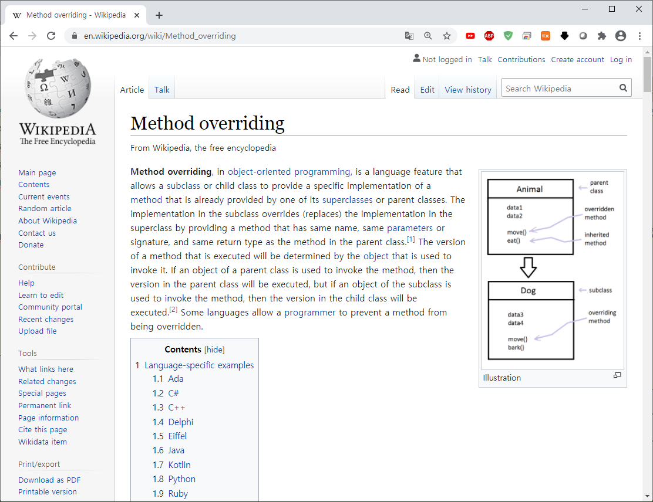
https://en.wikipedia.org/wiki/Method_overriding

Slide 42
override : 부모와 자식에 같은 메서드가 있으면 자식 우선
class Man{
var age : Int = 1
var weight : Double = 3.5
func display(){
print("나이=\(age), 몸무게=\(weight)")
}
init(age: Int, weight : Double){
self.age = age
self.weight = weight
}
}
class Student : Man {
var name : String = "김소프"
override func display() {
print("이름=\(name), 나이=\(age), 몸무게=\(weight)")
}
init(age: Int, weight : Double, name : String){
super.init(age:age, weight:weight)
self.name = name
}
}
var lee : Student = Student(age:20,weight:65.2,name:"홍길동")
lee.display()
부모와 자식에 display()라는 메서드가 있어서 Student클래스는 display() 메서드가 두 개임
Student클래스의 인스턴스 lee가 display()를 호출할 때, 자식클래스가 새로 만든 display() 메서드가 우선적으로 호출되려면 func 앞에 override키워드 씀

